Slide 1
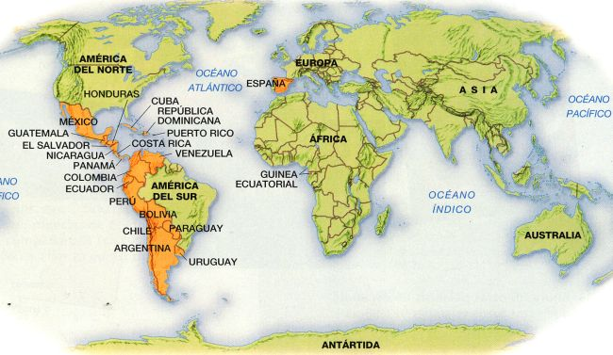
Aquí se habla español

Slide 2
El Español es actualmente lengua oficial en 21 países del mundo

